Slide 1
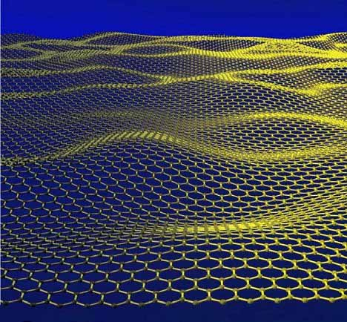
University Physics
Xi’an Jiaotong University
Chenwei Jiang
05 / 16 / 2023

Slide 2
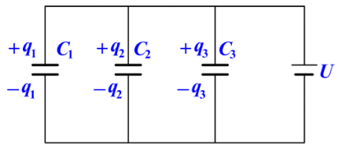
要点回顾
• 电容器电容的计算方法
Q
平行板电容器的电容
—— 各电容上电压相同
电容器并联
并联的作用：增大电容，但总体耐压为各电容中最小耐压。

Slide 3
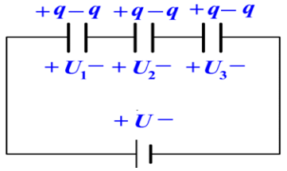
电容器串联
—— 各电容上电量相同
总电压等于各电容器电压之和
串联的作用：增大耐压，但电容减小。
当两个极板所带电量的绝对值不相等时，公式中的Q应为用导线将两极板相连时自正极板流向负极板的电量。

Slide 4
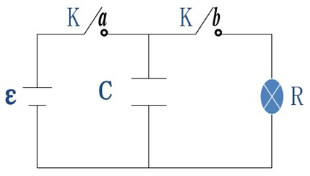
§8-10 电场能量
一. 充电电容器的储能
1. 充电电容器存储有能量的实验验证
闭合开关a，电容器充电；充满后断开a。
闭合开关b，电容器放电；灯泡R发出强闪光。
证明充电后的电容器存有能量。
存有多少能量？
Notes:
电场能量从本质上来说，也是电荷的电势能

Slide 5
以平行板电容器充电过程为例，来计算电容器存储的能量。
设0→t 时间内，从B 板向A 板迁移的电荷量为 q = q ( t ) ，
则，两极板间的电势差为
将 dq的电荷由B 板移到A 板，电源需作的功（外力做的功等于电势能的改变量）为
+
极板上电量从0 →Q 时，电源所作的总功为
+Q
-Q
电源所作的功转化为电容器存储的能量
A
B
Notes:
电场能量从本质上来说，也是电荷的电势能

Slide 6
对于平行板电容器
• 近代理论研究表明：场具有能量，如电磁波可以脱离电荷在空间传输。
注意：
场有能量是场具有物质性的直接表现
能量密度
—— 计算电场能量密度的普遍公式，
不论电场均匀与否，
也不论是静电场还是非静电场都是适用的。
• 对于非均匀电场
—— 能量密度为空间坐标的函数
积分遍及电场所占的空间体积 V

Slide 7
例1：
已知均匀带电的球体，半径为R，带电量为Q
Q
求：
从球心到无穷远处的电场能量。
R
解：
r
由对称性分析知，电场分布具有球对称性
O
r
取与球体共球心的高斯面，由高斯定理
可得：
求静电场能量的一般方法：
求场强分布
定能量密度
选体积元
遍及电场空间

Slide 8
例2：
一平行板空气电容器，极板面积为 S，板间距为d ，充电至
带电Q 后与电源断开。然后用外力缓慢地将两极板间距拉到2d ,
求：
（1） 电容器能量的改变；
（2）外力在作用过程中所作的功
解：
极板间距为
时
极板间距为
时
+
-
+
-
在拉动极板的过程中极板上带电量不变
+
-
+
-
+
-
+
-
S
+
-
+
-
+
-
+
-
+
-
+
-
+
-
+
-
d

Slide 9
• 电容器的能量变化
• 外力在作用过程中所作的功
外力对电容器作的功等于电容器能量的增量
思考2：
若保持极板间电压不变，结果如何？
+
-
思考1：平行板电容器一个极板受力多大？
+
-
+
-
+
-
+
-
+
-
S
+
-
+
-
+
-
+
-
+
-
+
-
+
-
+
-
d

Slide 10
本章小结
• 库仑定律
库仑定律的直接运用（带电体间静电力计算）
电场
强度
• 常用的几个电场强度
（无限长均匀带电直导线）
（均匀带电细圆环轴线上电场）
（无限大均匀带电平面）
• 电通量、高斯定理
（静电场的有源性）

Slide 11
电荷有限分布，电势零点取在无限远处
已知电荷分布求电势（电势叠加原理）
已知场强分布求电势
（静电场的无旋性、
保守性）
• 导体的静电感应
导体的场强分布特征
导体的电荷分布特征
（表面、与曲率相关等）
等势体，等势面
导体的电势分布特征
求解感应电荷分布

Slide 12
• 电容与电容器
三个典型电容器的电容
• 电容器的储能
• 静电场的能量
• 电介质
电介质分类
极化（束缚）电荷
电荷面密度
含电介质的高斯定理
高斯定理
电介质对电场、电势、电容、电场能量的影响

Slide 13
静电学中需注意的几个问题：
• 库仑定理应用的条件 —— 点电荷
（非点电荷物体的相互作用力）
• 高斯定理求场强的条件
（球形对称、轴对称、面对称）
注意：高斯定理 + 补偿原理
• 用静电场的环流定理分析给定电场的保守性以及是否为静电场
• 电势零点的选取问题
（有限带电体与无限大带电体，一致性）
• 在电场不连续的空间中求电势时需分步积分
• 求解电场强度的三种方法的应用和选择
• 导体与非导体间在场强分布、电势特点、电荷分布上的区别
• 会分析电容器被击穿的问题
（最大耐压问题）
• 用场的观点和电容储能的观点求解电场能量

Slide 14
练习：
有一平行板空气电容器，每块极板面积均为S，两板间距为d。
今以厚度为
的铜板平行插入电容器。
(1) 此时的电容。上下移动铜板
对这一结果有无影响？
求：
t
(2) 现使电容器充电到两极板的
电势差为V₀后与电源断开，
再把铜板从电容器中缓慢抽
出，需要作多少功？
(3) 如果插入的是一块同样厚度的相对介电常数为ε_{r}的均匀
电介质，以上结果如何？

Slide 15
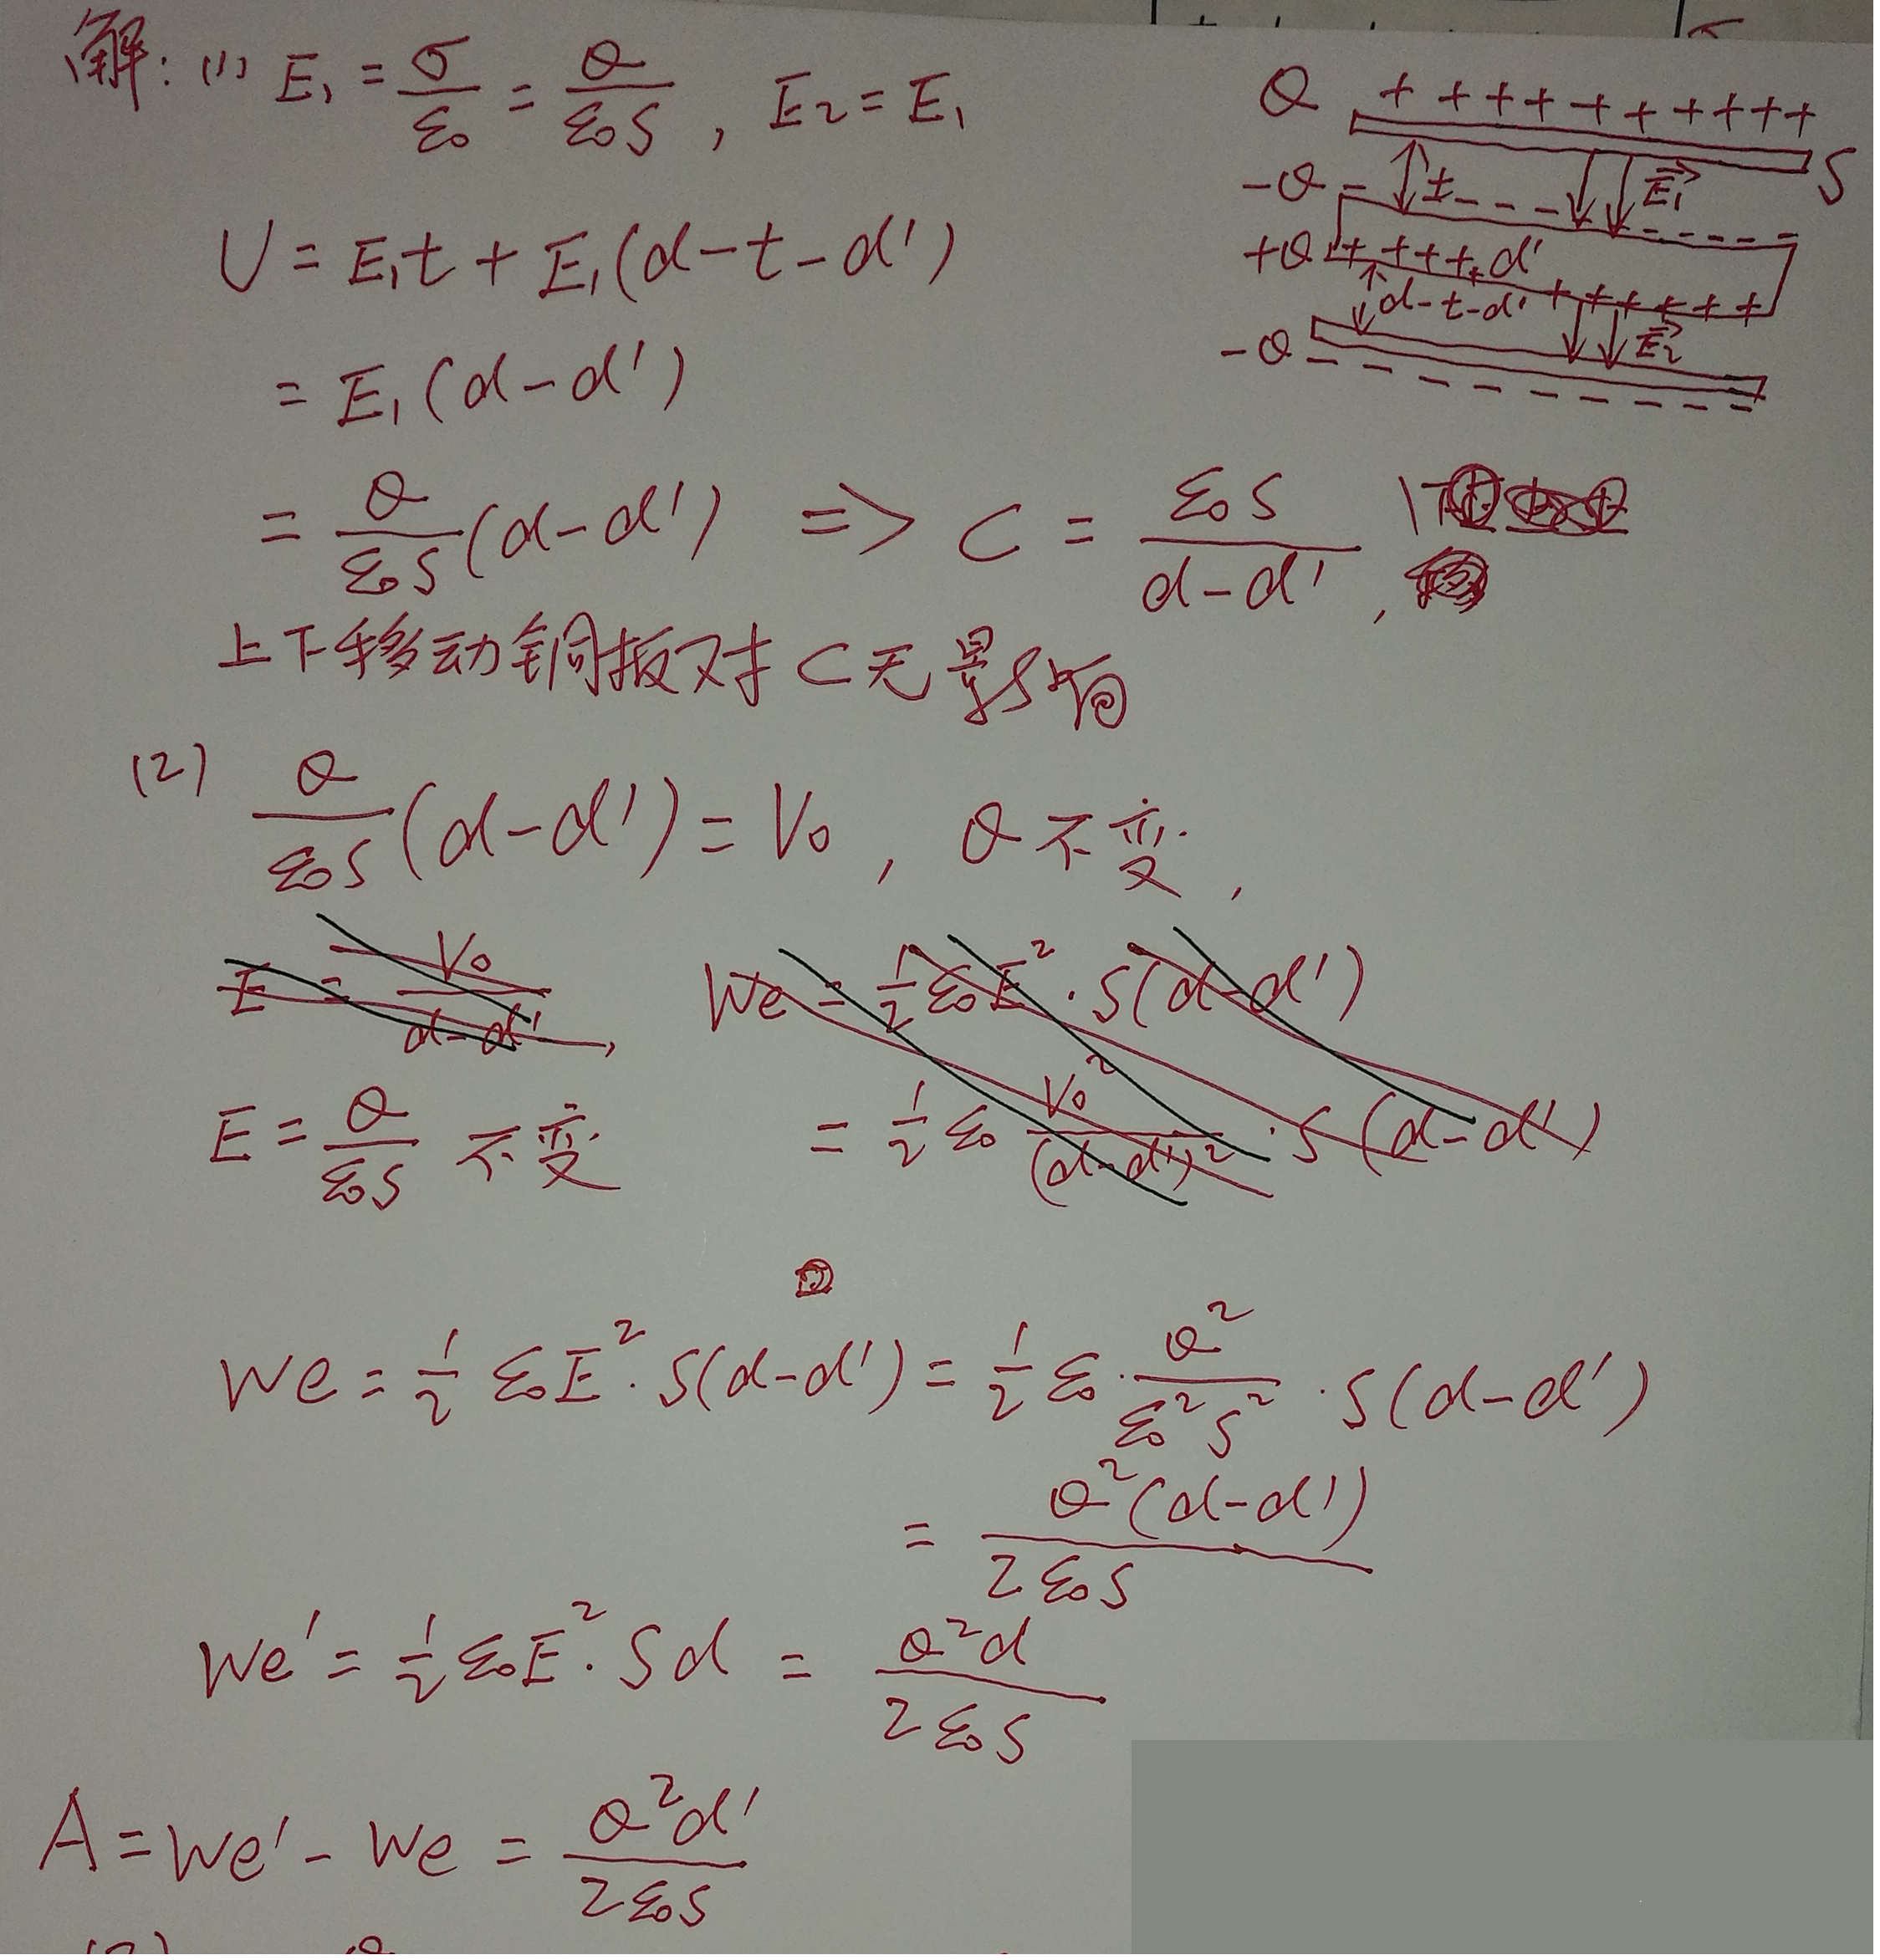
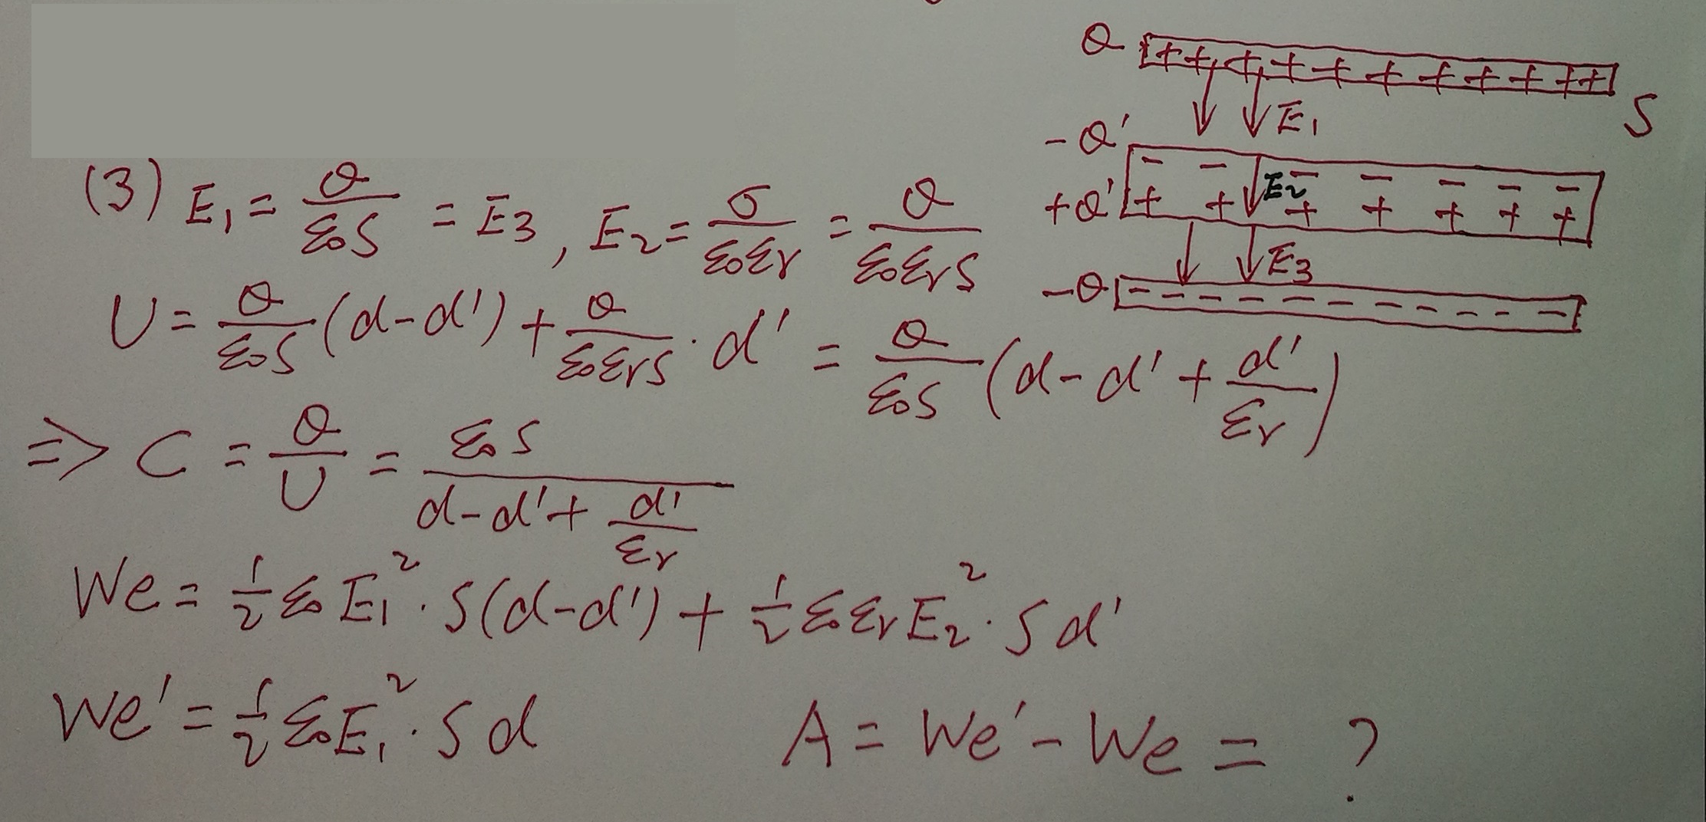

Slide 16

University Physics
Xi’an Jiaotong University
Chenwei Jiang
05 / 16 / 2023
Notes:
地球的极光主要只有红、绿二色是因为在热成层的氮气和氧原子被电子碰撞，分别发出红色和绿色光。

Slide 17

第9章 恒定磁场
磁悬浮列车以电磁力将列车浮起，使列车在高速行驶中始终与轨道保持1厘米左右的距离，由于避免了与轨道的直接接触，行驶速度也大大提高，可达到550km/h或更高。

Slide 18
Chapter 9 THE MAGNETIC FIELD
磁现象
磁现象(Ⅰ)
Magnet ⇔ Magnet
Ⅰ.磁体 → 磁场
Field
S
N
S
N

Slide 19
Chapter 9 THE MAGNETIC FIELD
磁现象
磁现象(Ⅱ)
Current ⇒ Magnet
Ⅰ.磁体 → 磁场
I
Ⅱ. 电流 → 磁场

Slide 20
Chapter 9 THE MAGNETIC FIELD
磁现象
磁现象(Ⅲ)
Magnet ⇒ Current
Ⅰ.磁体 → 磁场
I
N
Ⅱ. 电流 → 磁场
F
I
S

Slide 21
Chapter 9 THE MAGNETIC FIELD
磁现象
磁现象(Ⅳ)
Current ⇔ Current
Ⅰ.磁体 → 磁场
Ⅱ. 电流 → 磁场
F
I₁
§9.1 磁感应强度
I₂
F
结论:
磁体
磁
场
磁体
本质:
运动电荷
磁
场
运动电荷
电流
电流
一. 磁场力和磁场
磁场的性质：
安培指出:
所有磁现象来源
于电荷的运动。
对运动电荷和电流施力；
是一种物质, 具有能量和动量。

Slide 22
二. 磁感应强度
Idl ? dI ?
描述静电场
——引入试验电荷q₀
描述恒定磁场
——引入电流元模型
实验结果
(1)
磁感应强度
定义：磁感应强度的方向
(2)
定义: 磁感应强度的大小

Slide 23
(3)
—— 安培力公式
磁场力方向的判定采用右手螺旋定则
• 说明
是描述磁场中各点的磁场强弱和方向的物理量
—— 匀强磁场

